Slide 1
Django Rest Framework Installation
2024/12/23

Slide 2
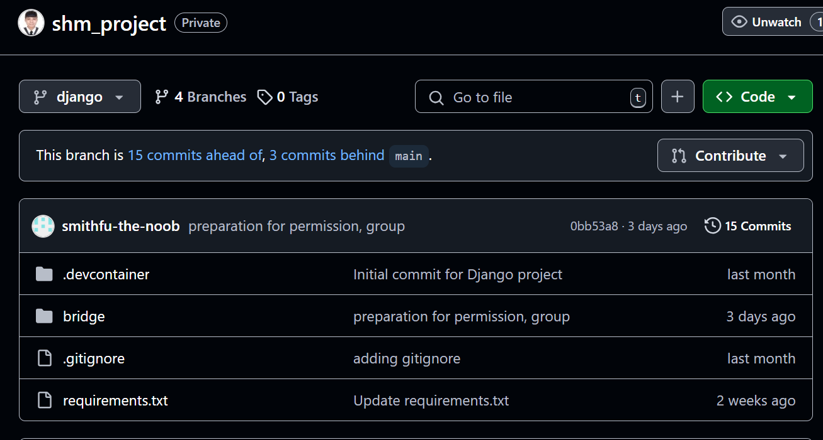
Clone 特定branch
私人repo進行clone的動作(需要加入合作者collaborator)
git clone --branch backend--single-branch https://github.com/joshsmiththenoob/shm.git
git clone --branch frontend --single-branch https://github.com/joshsmiththenoob/shm.git

Slide 3
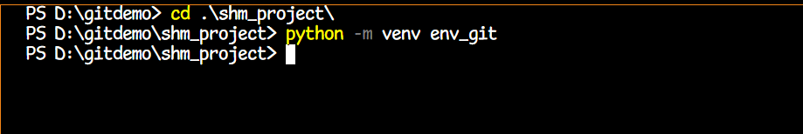
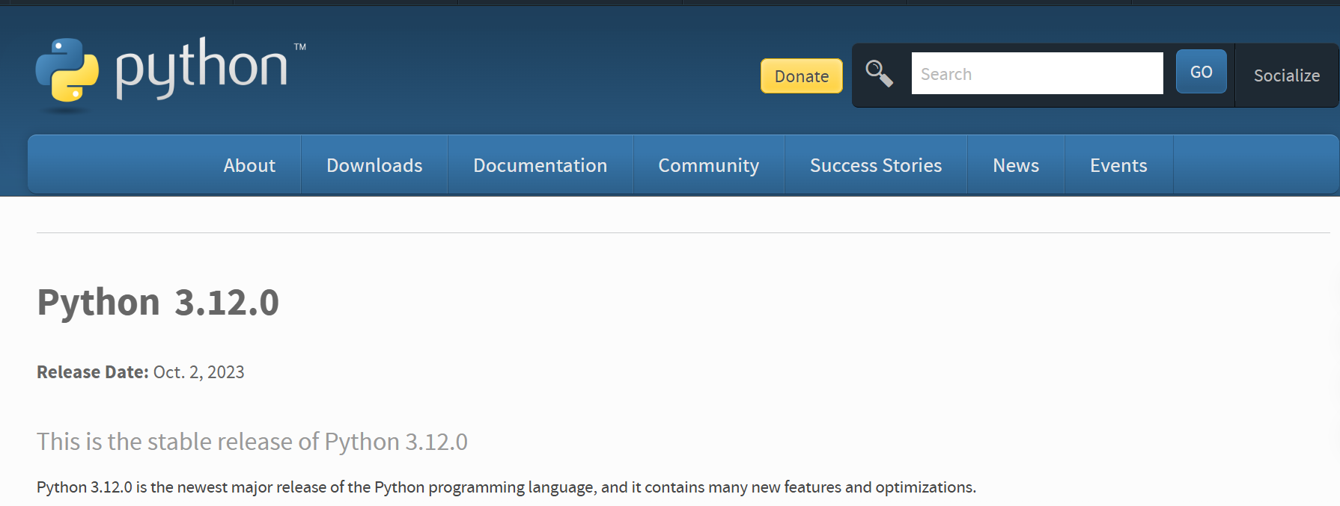
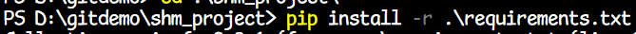
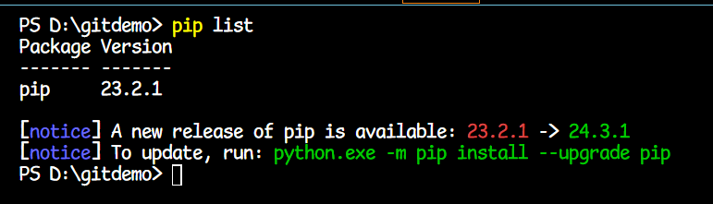
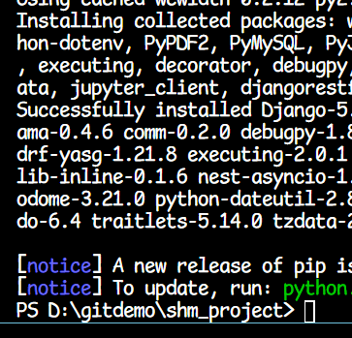
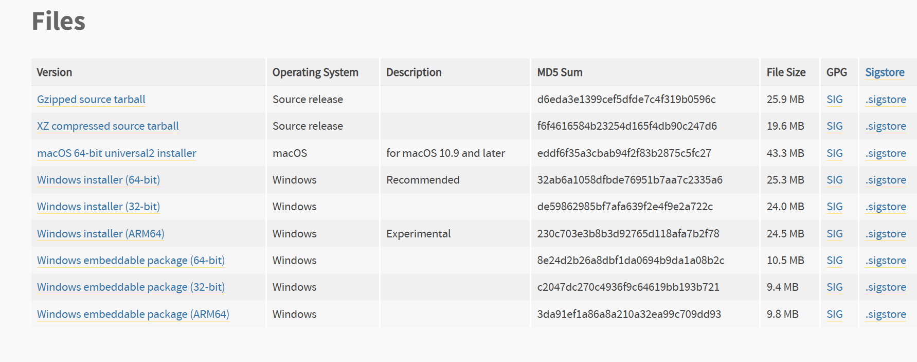
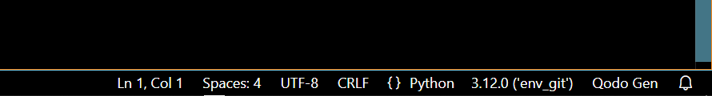
安裝對應Python 版本, 對應套件
Python 版本: 3.12.0
下載完Python 3.12.0後，創建Python 版本為 3.12.0虛擬環境，command 如下(確保環境變數的路徑為Python 3.12.0的路徑):
python -m venv env_name
套件: 至專案資料夾尋找 requirements.txt 並執行以下command:
pip install –r requirements.txt
創建虛擬環境
(Python 3.12.0)
確保IDE虛擬環境設置正確
安裝相對應套件
安裝 3.12.0

Slide 4
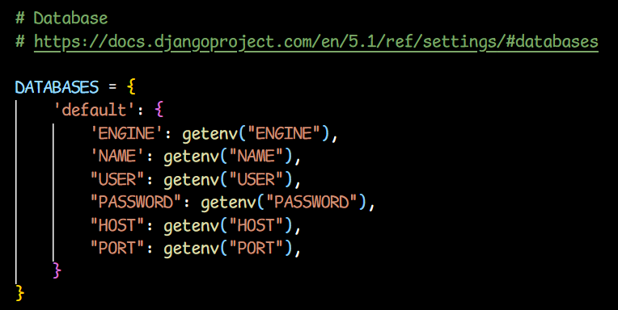
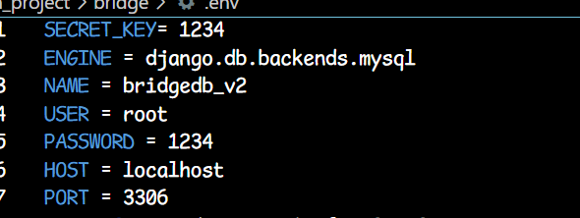
確認Django setting
確認settings.py內的設置是否與環境變數(.env)設置相同。

Slide 5
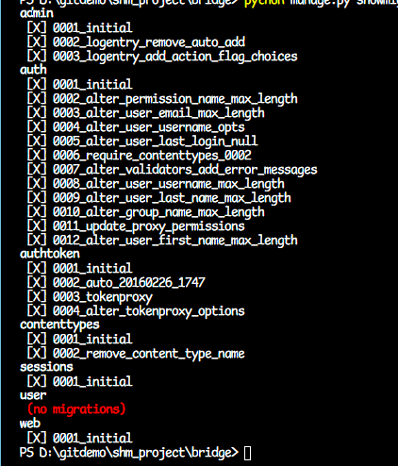

同步Django專案DB
至專案資料夾，找到manage.py
使用以下command，確認Django專案是否可與本地DB同步。
python manage.py migrate
並使用以下command，確認各App的DB是否已同步( [x]表示已經同步)
python manage.py showmigrations
確認DB是否與專案同步
確認App內的資料表是否都同步

Slide 6
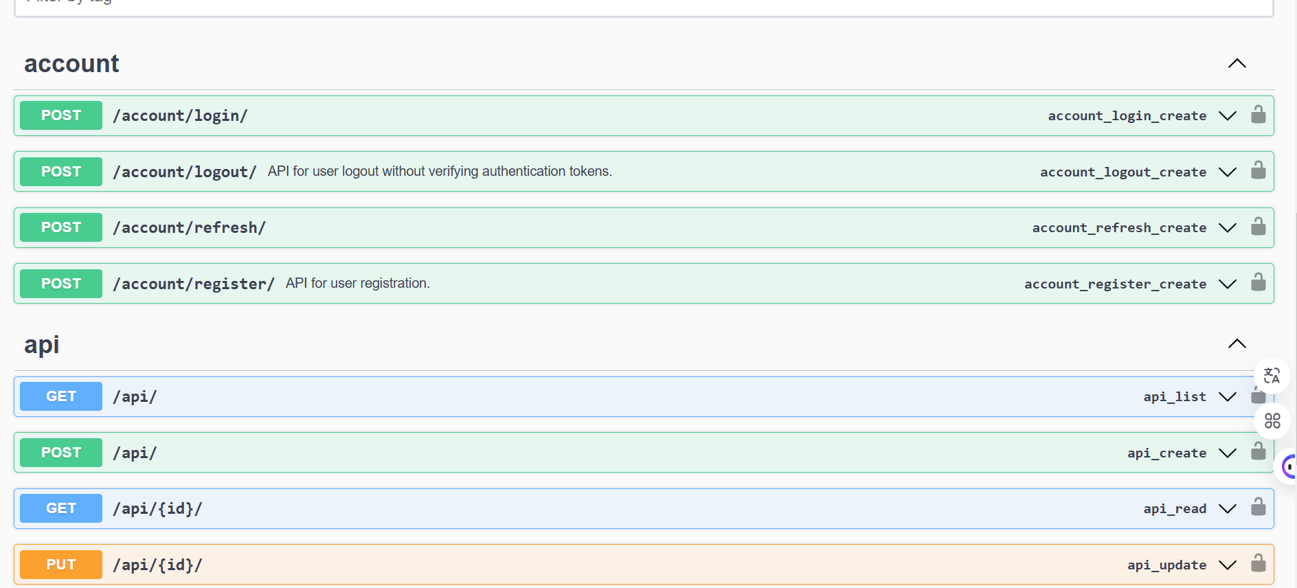
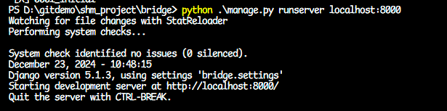
執行Django專案
至專案資料夾，使用以下command，為特定port開啟服務
python .\manage.py runserver localhost:8000
於瀏覽器輸入localhost:8000/swagger即可看到目前的 Swagger OpenAPI document
已localhost:8000開啟
以便與React.js (localhost:5173)在同一網域
參訪swagger 即可看到目前API設置

